Slide 1

밑바닥부터 시작하는 딥러닝 -사이토 고키- 황의지

Slide 2
CHAPTER 3. 신경망
Perceptron
장점 - 컴퓨터가 수행하는 복잡한 처리 표현
단점 - 가중치 설정 수동
신경망 : 가중치 매개변수의 적절한 값을 데이터로부터 자동으로 학습하는 능력
신경망이 입력 데이터가 무엇인지 식별하는 처리 과정?
Notes:
신경망이 입력 데이터가 무엇인지 식별하는 처리 과정을 알아볼것
매개변수 학습하는건 다음 장에서

Slide 3
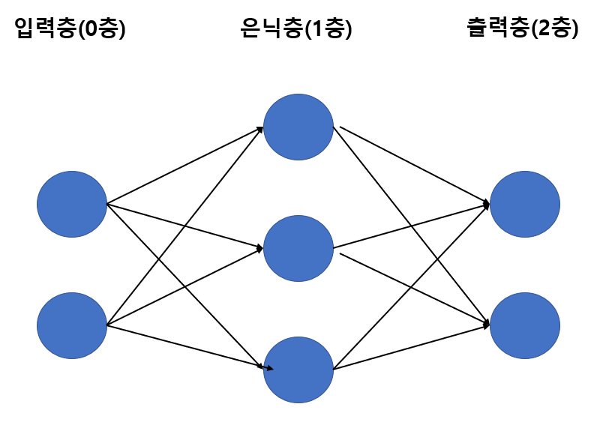
3.1.1 신경망의 예
입력층 – 은닉층 – 출력층
은닉층, 사람 눈에 안보임
사실상 3층이지만 여기선 2층 신경망
뉴런 연결 방식 = 퍼셉트론
Notes:
가중치 갖는 층 2개 뿐이라서

Slide 4
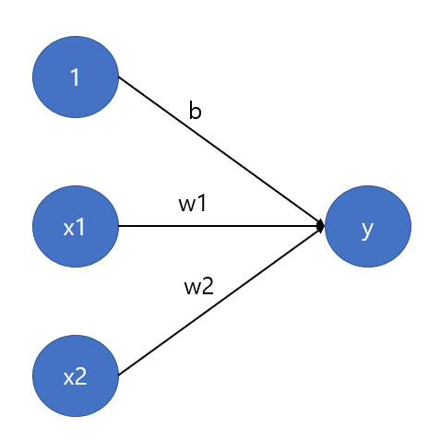



3.1.2 퍼셉트론 복습
x1, x2 신호 입력 받아 y 출력
b 편향 매개변수 : 뉴런이 얼마나 쉽게 활성화되느냐 제어
= 입력이 1이고 가중치가 b인 뉴런
w1, w2 가중치 : 각 신호의 영향력 제어
Notes:
가중치가 b이고 입력이 1인 뉴런
즉 각 신호에 가중치를 곱한 후 다음 뉴런에 전달. 그 다음 뉴런에서는 이 값들 합해서 0 넘으면 1 아니면 0
조건분기의 동작(0넘으면1/아니면0)을 하나의 함수로 나타낼 수 있음. h(x)

Slide 5
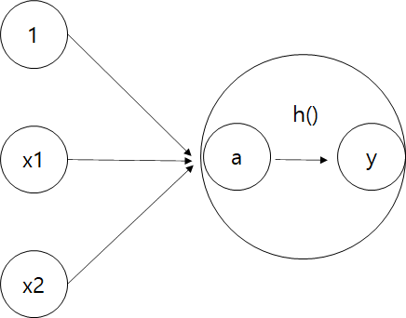
3.1.3 활성화 함수의 등장
activation function : 입력 신호의 총합을 출력 신호로 변환
입력 신호의 총합이 활성화를 일으키는지? h()
a 노드/뉴런 ---(h())---> y 노드/뉴런
Notes:
2단계 : 가중치 곱해진 입력 신호와 편향의 총합 계산 -> 활성화 함수h()에 입력해 결과 냄 y
원래는 하나의 뉴런만 그리는게 맞는데, 동작을 더 명확히 드러내고자 하면 활성화처리과정 명시할 수 있음
a 입력신호총합
활성화함수가 퍼셉트론에서 신경망으로 가기 위한 길잡이

Slide 6
3.2 활성화 함수
단순 퍼셉트론 : 단층 네트워크에서 계단 함수 (=임계값을 경계로 출력이 바뀌는 함수)를 활성화 함수로 사용한 모델
다층 퍼셉트론 : 신경망 (여러 층으로 구성되고 시그모이드 함수 등의 매끈한 활성화 함수를 사용하는 네트워크)
즉, 활성화 함수를 계단 함수에서 다른 함수로 변경하는 것이 신경망의 세계
Notes:
2단계 : 가중치 곱해진 입력 신호와 편향의 총합 계산 -> 활성화 함수h()에 입력해 결과 냄 y
원래는 하나의 뉴런만 그리는게 맞는데, 동작을 더 명확히 드러내고자 하면 활성화처리과정 명시할 수 있음
a 입력신호총합
활성화함수가 퍼셉트론에서 신경망으로 가기 위한 길잡이

Slide 7
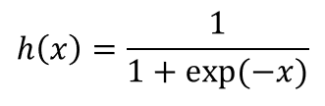
3.2.1 시그모이드 함수
신경망에서 시그모이드 함수로 신호 변환 후 다음 뉴런에 전달
퍼셉트론 vs 신경망 : 오직 활성화 함수의 차이
뉴런의 층 구조 & 신호 전달 방법 = 퍼셉트론
Notes:
e는 자연상수 2.7182…

Slide 8
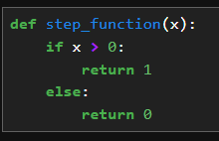

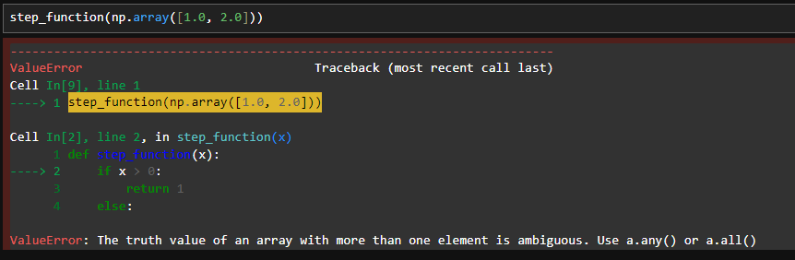

3.2.2 계단 함수 구현하기
퍼셉트론
인수 - 실수(부동소수점)
넘파이 배열 안됨
넘파이 배열도 지원하려면?
Notes:
입력>0 -> 1, or 0
이 오류는 NumPy 배열에 대한 조건문(`if x > 0`)을 사용할 때 발생합니다. NumPy 배열은 스칼라가 아니라 여러 개의 요소를 가지고 있기 때문에, 조건문에서 어떤 기준으로 참/거짓을 판단해야 할지 모호한 상황이 발생합니다. 좀 더 구체적으로 설명하면, `x > 0`는 각 배열 요소에 대해 비교를 수행하고 해당 요소의 참/거짓 여부를 담은 불리언 배열을 반환합니다. 그러나 이 배열 전체에 대해 단일한 참/거짓 값을 만들지 않고 각 요소에 대한 참/거짓 여부를 따로따로 확인해야 합니다. 그렇기 때문에 명시적으로 어떤 기준으로 참/거짓을 판단할지 지정해주어야 합니다.
이 문제를 해결하기 위해서는 `np.any()`나 `np.all()`과 같은 함수를 사용하여 배열 전체에 대한 참/거짓 여부를 얻을 수 있습니다. 아래는 수정된 코드의 예시입니다:
마크다운 참고!!
그래서 넘파이 ‘트릭＇을 쓴다!!

Slide 9
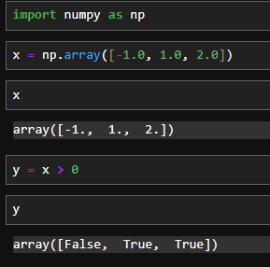
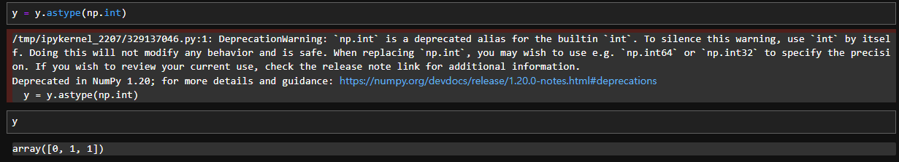
3.2.2 계단 함수 구현하기
넘파이로 계단 함수 구현
1. 넘파이 배열에 부등호 연산 수행 -> bool 배열 생성
2. int형으로 자료형 변환 astype()
x
array([False, True, True], dtype=bool)
Notes:
https://jimmy-ai.tistory.com/218 넘파이 자료형
bool배열은 불린자료형임
https://numpy.org/devdocs/release/1.20.0-notes.html#deprecations

Slide 10
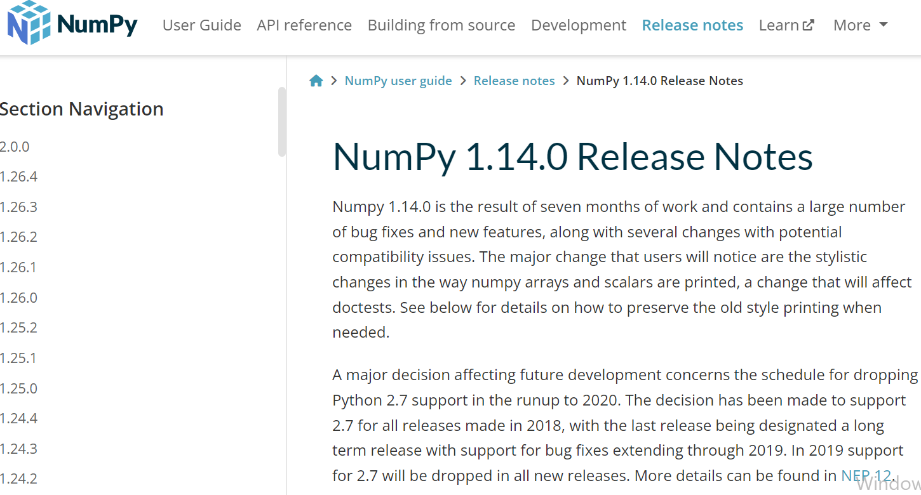
3.2.2 계단 함수 구현하기
넘파이로 계단 함수 구현
1. 넘파이 배열에 부등호 연산 수행 -> bool 배열 생성
2. int형으로 자료형 변환 astype()
https://numpy.org/devdocs/release/1.14.0-notes.html
x
array([False, True, True], dtype=bool)
Notes:
지금 버전 2

Slide 11
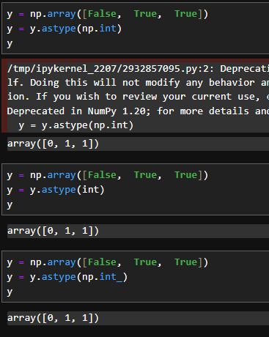
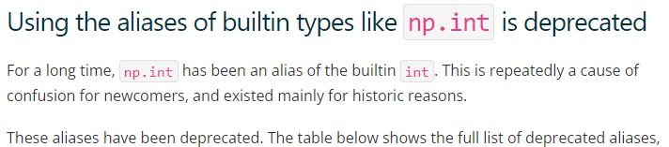
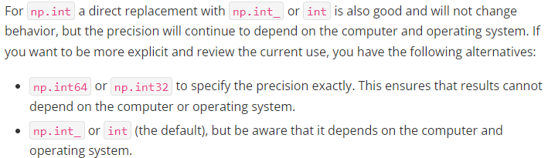

3.2.2 계단 함수 구현하기
https://numpy.org/devdocs/release/1.20.0-notes.html#deprecations
x

Slide 12
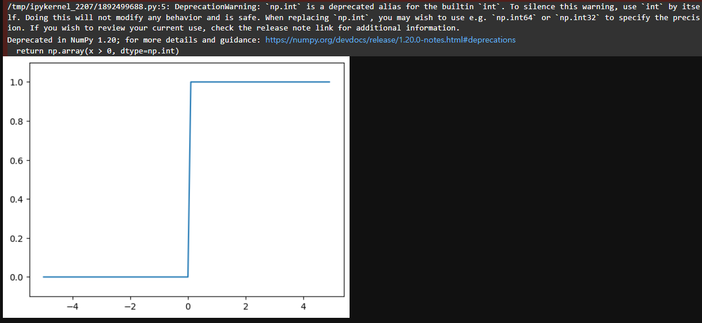
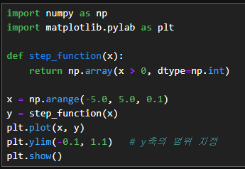
3.2.3 계단 함수의 그래프
matplotlib
x
-6 6
Notes:
arange 두번째(5.0) 전!! 까지임
그래프 쉐입 다른거??
0을 경계로 출력이 0에서 1 또는 1에서 0으로 바뀌는 것을 알수있다. = 계단

Slide 13

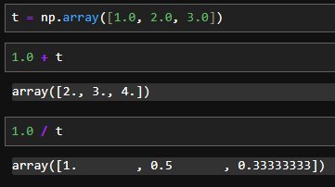
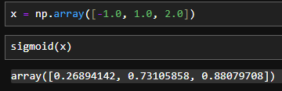
3.2.4 시그모이드 함수 구현하기
x가 넘파이 배열이어도 올바른 결과가 나옴 <- 브로드캐스트
array([ 2., 3., 4.])
array([ 0.26894142, 0.73105858, 0.88079708])
array([ 1. , 0.5 , 0.33333333])
Notes:
계단함수처럼 시그모이드란, ‘s자모양’ 이란거임
numpy의 exp method 넘파이에서 제공하는거야!! (np.exp(-x)와 같은 부분은 NumPy 배열에 대한 지수 함수를 각 요소별로 계산하는 것을 의미하며, 전체 식이 배열에 대해 요소별로 계산됩니다.)
브로드캐스트 - 넘파이 배열과 스칼라값 연산을 넘파이 배열의 원소 각각과 스칼라값의 연산으로 바꿔 수행 : 더하고 나눠지는것까지 예시임

Slide 14
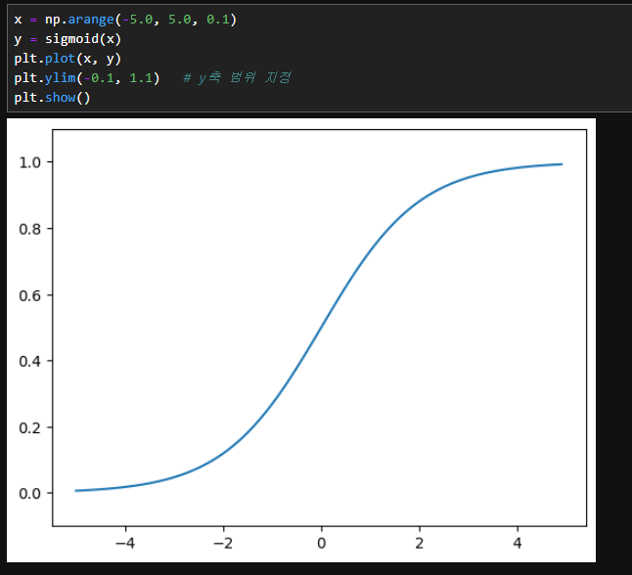
3.2.4 시그모이드 함수 구현하기
-6 6
Notes:
계단함수처럼 시그모이드란, ‘s자모양’ 이란거임

Slide 15
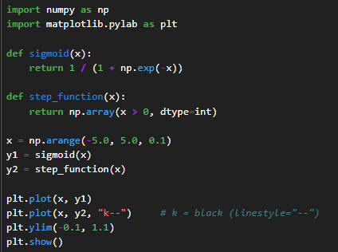
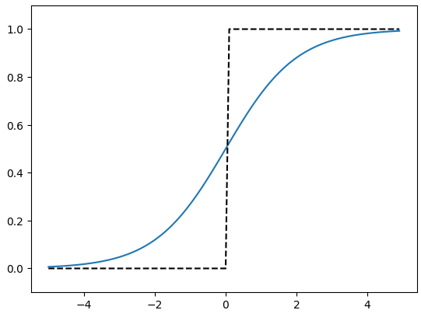
3.2.5 시그모이드 함수와 계단 함수 비교
Notes:
책에는 안나와있음

Slide 16
3.2.5 시그모이드 함수와 계단 함수 비교
‘매끄러움‘ 의 차이
시그모이드 : 연속적으로 변화, 실수 반환
신경망
계단 함수 : 0 경계, 0과 1 중 하나 반환
퍼셉트론
공통점
입력이 작을 때 출력은 (약) 0
입력이 커질 때 출력은 (약) 1
즉, 출력은 항상 0~1
비선형 함수
Notes:
퍼셉트론에서는 뉴런 사이(x1 … -> y)에 0과 1이 흘렀다면
신경망에서는 연속적인 실수가 흐른다는 말
입력이 중요하면 큰 값을 출력한다. 입력이 중요하지 않으면 작은 값을 출력한다.
(원래는 편향보다 크거나 같은거. 편향의 뜻은 뉴런 활성화 제어, 치우쳐 균형을 깬다.-> 중요한거지)

Slide 17
3.2.6 비선형 함수
시그모이드(곡선) & 계단 함수(구부러진 직선)
선형 함수 : f(x) = ax + b
비선형 함수 : 직선 1개로 표시 불가
신경망 : 층을 깊게 쌓음
선형? 은닉층 없는 네트워크
h(x) = cx
y(x) = h(h(h(x))) = c * c * c * x
-> ax, a = c * c * c
Notes:
선형 함수는 변환기(함수)에 무언가 입력했을 때 출력이 입력의 상수배만큼 변하는 것!!!! a, b는 상수임(변수와 반대말 변하지 않는 값)
은닉층이 없는 네트워크가 됨. 층 쌓는 의미가 없음.

Slide 18
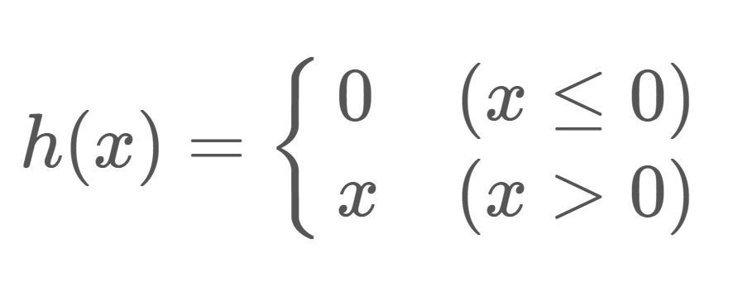

3.2.7 ReLU 함수
Rectified Linear Unit 정류된 선형 함수
x가 0이하일 때를 차단하여 아무 값도 출력하지 않는다.
입력>0 -> 그대로, or 0
np.maximum() : 두 값 중 큰 값 반환
Notes:
시그모이드랑 계단은 오래전부터 이용, 렐루 최근 이용
정류는 전기회로 쪽 용어임(반파정류회로 –흐름 차단하는 회로)
이 책에서는 시그모이드 쓰다가 후반에선 렐루

Slide 19
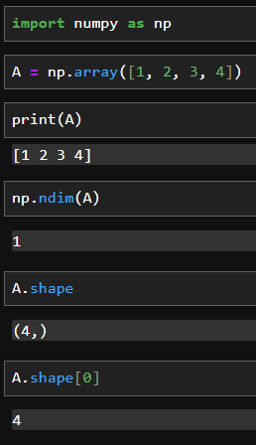
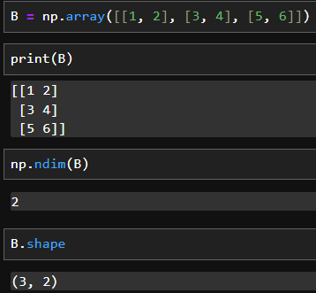
3.3.1 다차원 배열
신경망 효율적으로 구현
np.ndim()
인스턴스 변수 shape
1차원일 때도 다차원처럼 튜플 반환
Notes:
1차원배열은 원소의 개수~
그니까 튜플 : 첫번째 차원의 원소의 개수=row 그리고 두번째 차원의 원소의 개수=col

Slide 20

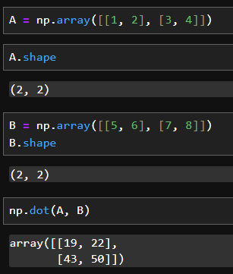
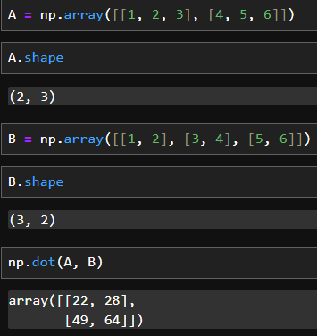
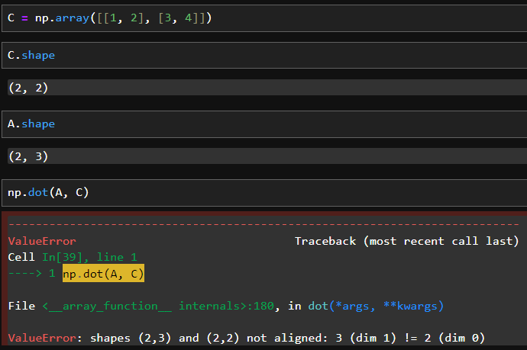
3.3.2 행렬의 곱
행렬matrix, 2차원 배열
np.dot() : scalar product, dot product
Notes:
1번째 차원의 원소수!!와 0번째 차원의 원소수!!가 같아야함 = col수와 row수가 같아야 함
차원 index도 0부터 시작함

Slide 21
np.dot() vs matmul()
np.dot() : scalar product, dot product
matmul()
Notes:
내적 dot product scalar product (vs matmul() https://jlog1016.tistory.com/80)
선형대수학에서 스칼라곱(scalar곱, 영어: scalar product) 또는 점곱(영어: dot product)은 유클리드 공간의 두 벡터로부터 실수 스칼라를 얻는 연산
https://jimmy-ai.tistory.com/75 내적연산

Slide 22
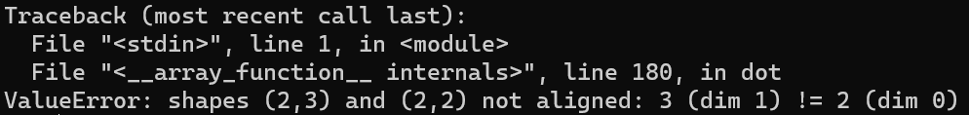
3.3.2 행렬의 곱
x
Notes:
aligned 정렬되다(목표 일치때도)
shape : 대응하는 차원의 원소수!!!!가 같아야함 (앞 사진)

Slide 23
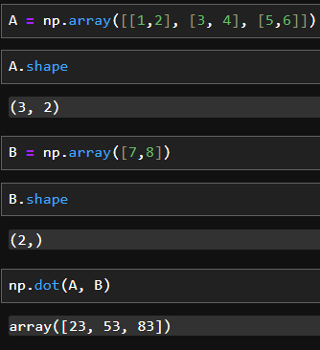
3.3.2 행렬의 곱

Slide 24
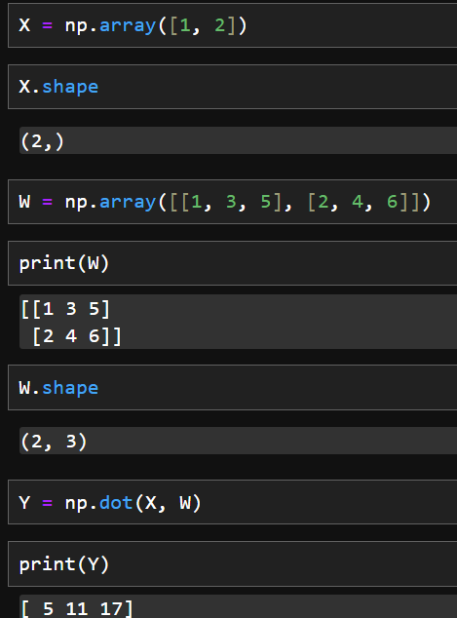
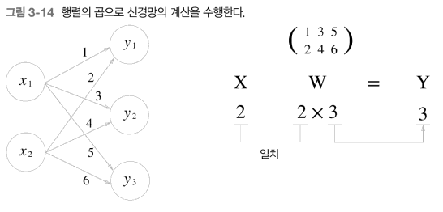
3.3.3 신경망에서의 행렬 곱
np.dot() : 다차원 배열의 스칼라 곱
원소 개수 상관없이 한번에 연산
Notes:
X dim1, Y dim1

Slide 25
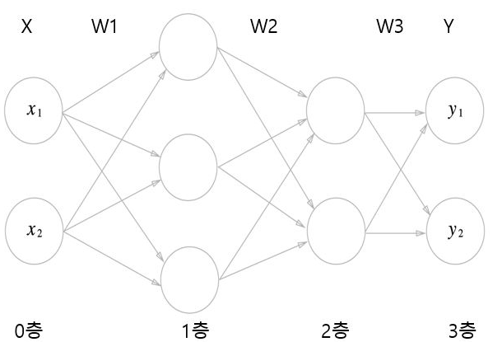
3.4 3층 신경망 구현하기
Notes:
입력층 2개 / 1은닉층 3개뉴런 / 2은닉층2개뉴런 / 출력층2개뉴런

Slide 26
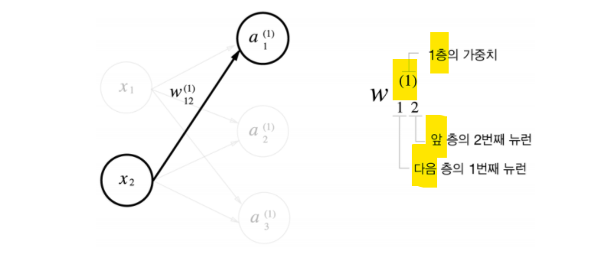
3.4.1 표기법 설명
Notes:
X dim1, Y dim1

Slide 27
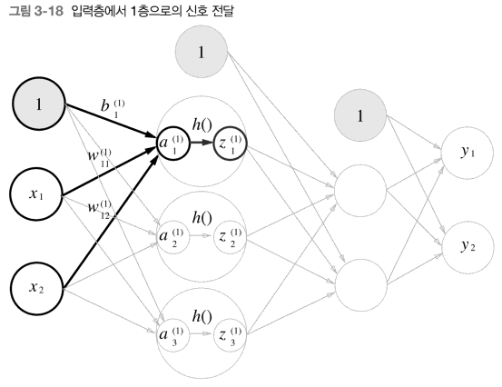
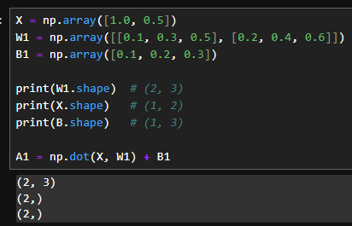

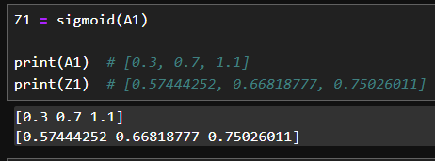

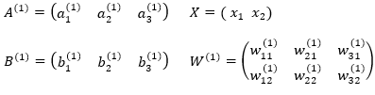
3.4.2 각 층의 신호 전달 구현하기 - 1
a : 가중치 합 (가중신호와 편향의 총합)
z : 활성화 함수h()로 변환된 신호
Notes:
입력층에서 1층으로의 신호 전달
b는 앞 층 편향 뉴런 하나라 생략
식 간소화 한 것

Slide 28
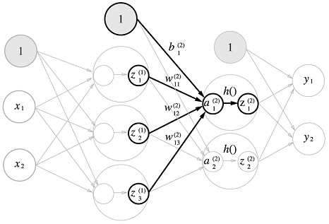
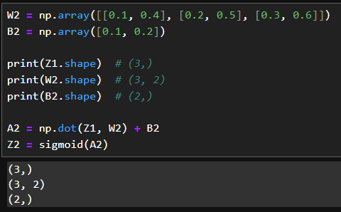
3.4.2 각 층의 신호 전달 구현하기 - 2
Notes:
1층에서 2층으로의 신호전달
z1이 입력으로

Slide 29
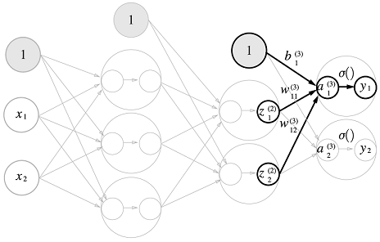
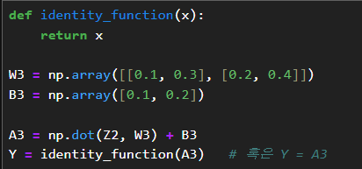
3.4.2 각 층의 신호 전달 구현하기 - 3
출력층의 활성화 함수는 문제 성질에 맞게
회귀 – 항등 함수
2클래스 분류 – 시그모이드
다중 클래스 분류 – 소프트맥스 함수
Notes:
2층에서 출력층(3층)으로의 신호전달
시그마로 표시해서 은닉층의 활성화와 다름을 명시, idenetitiyfun사실 굳이 정의할 필요 없는데 그냥 전이랑 통일할라고
활성화함수 다음에 다시 설명한다는데 나오는지 봐!!

Slide 30
출력층 활성화 함수는 문제 성질에 맞게?
출력층의 활성화 함수는 문제 성질에 맞게
회귀 – 항등 함수
2클래스 분류 – 시그모이드
다중 클래스 분류 – 소프트맥스 함수

Slide 31
3.4.3 구현 정리
관례에 따라 가중치만 대문자
init_network()
가중치 편향 초기화 -> 딕셔너리 변수 network 에 저장
딕셔너리 변수 network
각 층에 필요한 매개변수를 저장
forward()
입력 신호를 출력으로 변환하는 처리 과정을 모두 구현
순방향
Notes:
순방향!! 입력->출력방향

Slide 32
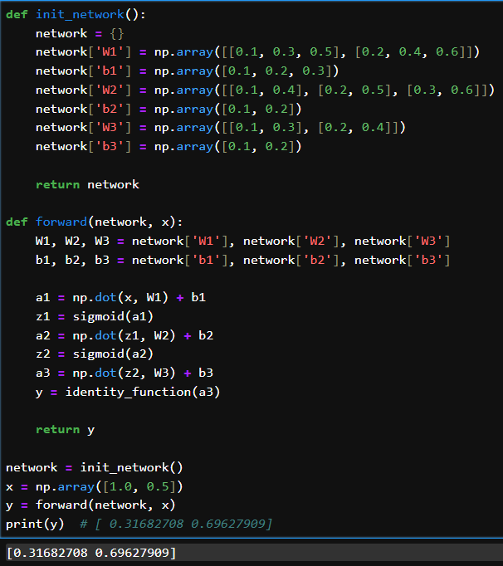
3.4.3 구현 정리
Notes:
순방향!! 입력->출력방향

Slide 33
3.5 출력층 설계하기
기계학습, 출력층의 활성화 함수
분류 문제 : 항등 함수
데이터가 어느 클래스에 속하는가
회귀 문제 : 소프트맥스 함수
입력 데이터에서 (연속적인) 수치를 예측
Notes:
회귀 – 우생학자 프랜시스 골턴경, 자식-부모키
평균으로 회귀하는 것을 발견, 둘 사이에 선형관계가 있어서 예측이 가능하고, 그 결과값은 연속적인 수치이다.

Slide 34
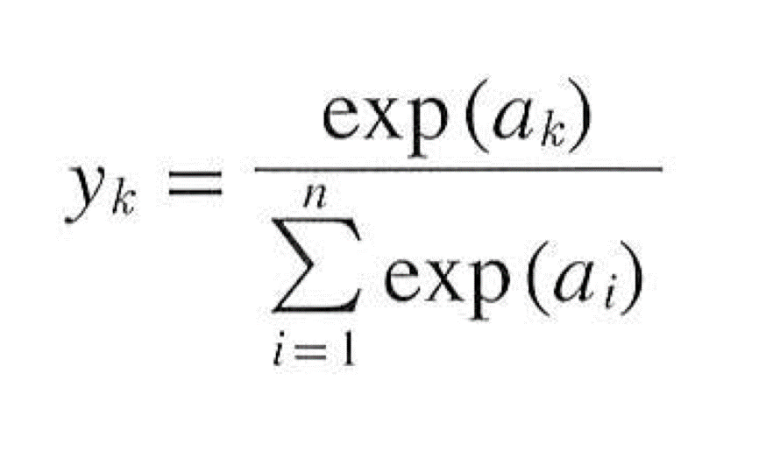
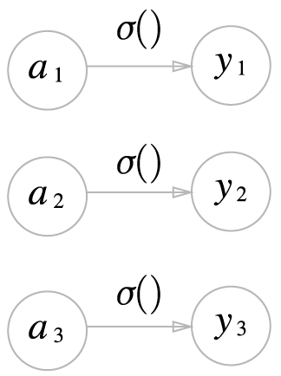
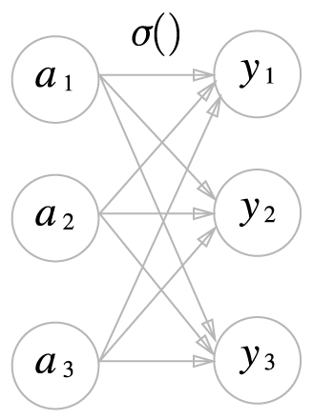

3.5.1 항등 함수와 소프트맥스 함수 구현하기
identity function : 입력 = 출력
softmax function
exp(x) : $e^{x}$ (자연상수)
n : 출력층 뉴런 수
k번째 출력
분자 – 입력 신호의 지수 함수 / 분모 – 모든 입력 신호의 지수 함수의 합
Notes:
모든 입력 신호로부터 화살표 받고 있음, 출력 층의 각 뉴런이 모든 입력 신호에서 영향 받음

Slide 35
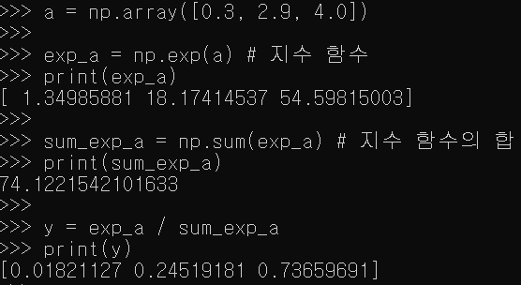
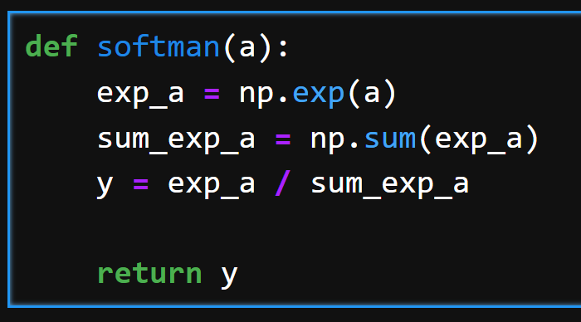
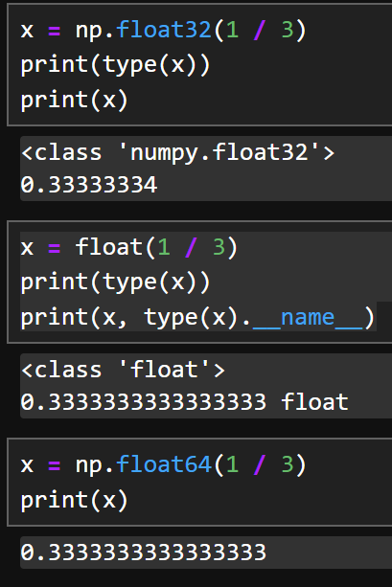
3.5.1 항등 함수와 소프트맥스 함수 구현하기
74.1221542102
[ 0.01821127
Notes:
파이썬 인터프리터 / 함수로 정의(앞으로 쓸 수 있도록 함)
NumPy 배열의 문자열 표현에서는 콤마 대신 공백으로 원소들이 구분
아마 아키텍쳐 문제아닐까..? 노트북파일 확인해보기.

Slide 36
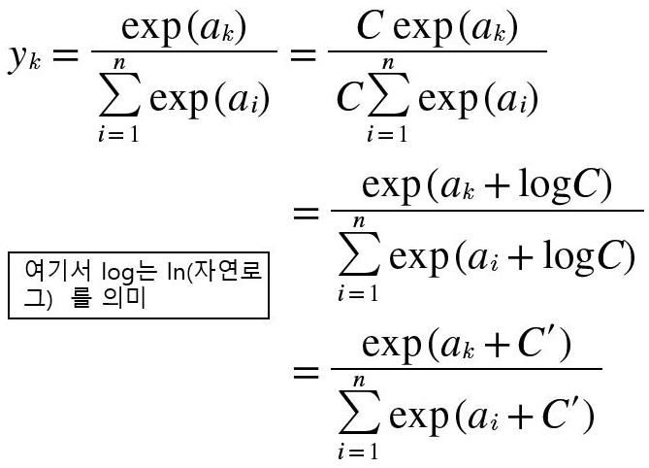
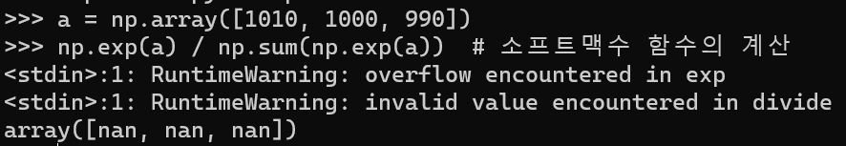
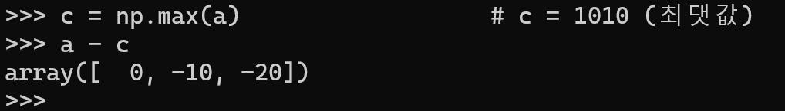
3.5.2 소프트맥스 함수 구현 시 주의점
exponential growth -> overflow
컴퓨터는 bite 단위로 크기가 유한한 데이터를 다룸 (범위 한정)
입력 신호값 중에서 최댓값 (어떤 정수를 더하거나 빼도 결과는 바뀌지않음)
x
Notes:
a1=100이면 exp(100)=0이 40개가 넘고, e^1000 은 무한대임
(자연로그는 e를 밑으로 하는 로그)
overflow 에러, NAN : not a number

Slide 37

3.5.2 소프트맥스 함수 구현 시 주의점
exponential growth -> overflow
컴퓨터는 bite 단위로 크기가 유한한 데이터를 다룸 (범위 한정)
입력 신호값 중에서 최댓값 (어떤 정수를 더하거나 빼도 결과는 바뀌지 않음)
x
모든 (x - max) 값은 음수이거나 가장 큰 x의 경우 0.0이므로 e가 큰 양수 값으로 올라가는 것을 방지

Slide 38

3.5.3 소프트맥스 함수의 특징
1. 출력 : 0~1
2. 출력의 총합 = 1 -> “확률“ 해석
3. 각 원소의 대소 관계 유지
y = exp(x) - 단조 증가 함수
분류(추론), 출력층 생략 <- 자원 낭비 (4장)
Notes:
단조 증가 : a <= b -> f(a) <= f(b)
어차피 출력이 가장 큰 뉴런 해당 클래스만 인식하고, 소프트맥스 취해도 그 뉴런의 위치는 같음

Slide 39

3.5.4 출력층의 뉴런 수 정하기
풀려는 문제에 맞게!
분류하고 싶은 클래스 수
Notes:
단조 증가 : a <= b -> f(a) <= f(b)
어차피 출력 가장 큰 뉴런 해당 클래스만 인식하고, 소프트맥스 취해도 그 뉴런의 위치는 같음.

Slide 40
3.6 손글씨 숫자 인식
추론(분류)만 (forward propagation)
‘학습’한 매개변수를 사용하여 분류
Notes:
기계학습 두단계 거쳐 문제 해결 : 학습/추론

Slide 41

3.6.1 MNIST 데이터셋
0 ~ 9 숫자 이미지
훈련 이미지 – 60,000장, 시험 이미지 – 10,000장
28x28 크기 회색조 이미지 (1채널)
픽셀 – 0~255
mnist.py 에 정의된 load_mnist() 함수를 이용
데이터셋 가져옴
색상 채널 = 표현되는 색상의 수
0 검 ~ 255 흰
Notes:
훈련이미지로 모델 학습하고 시험 이미지로 학습한 모델이 얼마나 정확히 분류하는지 봄
1채널은 흑백이란 뜻
책에서 제공하는 파이썬 스크립트

Slide 42

3.6.1 MNIST 데이터셋
load_mnist()
(훈련이미지, 훈련레이블), (시험이미지, 시험레이블) 형식으로 반환
인수 : normalize, flatten, one_hot_label -> bool 값
normalize : 입력 이미지의 픽셀 값 정규화 할지 (0.0~1.0)
flatten : 1차원 배열로 만들지
false : (N, 1, 28, 28) / true : (N, 784)
one_hot_label : 원-핫 인코딩
pickle : 프로그램 실행 중 특정 객체를 파일로 저장
저장해둔 pickle 파일 로드하면 실행 당시 객체 즉시 복원 가능
Notes:
https://korbillgates.tistory.com/173 피클
프로그램 돌릴 때마다 파싱해서 필요한 부분 빼내면 비효율, 미리 저장해두기
파싱 ? 웹페이지에서 원하는 데이터를 추출하여 가공하기 쉬운 상태로 바꾸는 것
파싱은 문서의 내용을 *토큰(token)으로 분석하고, 문법적 의미와 구조를 반영한 *파스트리(parse tree)를 생성하는 과정

Slide 43

3.6.1 MNIST 데이터셋
인수 : normalize, flatten, one_hot_label -> bool 값
normalize : 입력 이미지의 픽셀 값 정규화 할지 (0.0~1.0)
flatten : 1차원 배열로 만들지
false : 1x28x28 / true : 784 원소
one_hot_label : 원-핫 인코딩
batch normalization에서나 input image normalization에서나 이유는 같다고 보면 된다.
데이터분포를 고르게 해주어 gradient를 업데이트하는 과정이 원활하게 일어나도록 유도하는 것
local minimum 더 빠르게!
기본적으로 학습 위해 1차원으로 평면화 함 cnn부턴 그냥 쓴다고 함
원핫인코딩은 0~9 레이블 인코딩 -> 분류작업 쉬워
Notes:
https://korbillgates.tistory.com/173 피클
프로그램 돌릴 때마다 파싱해서 필요한 부분 빼내면 비효율, 미리 저장해두기
파싱 ? 웹페이지에서 원하는 데이터를 추출하여 가공하기 쉬운 상태로 바꾸는 것
파싱은 문서의 내용을 *토큰(token)으로 분석하고, 문법적 의미와 구조를 반영한 *파스트리(parse tree)를 생성하는 과정

Slide 44


Notes:
코드에서 \는 파이썬에서 여러 줄로 나눠진 코드를 한 줄로 인식하도록 하는 역할을 합니다.
x_train은 훈련 이미지로, 형상은 (60000, 784)입니다. 즉, 60000행 784열로 된 2차원 배열입니다. 여기서 60000은 훈련 이미지가 60000장 있기 때문이고, 784열은 MNIST 이미지 데이터의 크기가 28 x 28이기 때문입니다. 한 row에 한 장씩의 이미지 데이터가 flatten되어 저장되어 있는 것입니다. https://velog.io/@jhdai_ly/%EB%94%A5%EB%9F%AC%EB%8B%9DDL%EC%8B%A0%EA%B2%BD%EB%A7%9D4-MNIST-%EC%86%90-%EA%B8%80%EC%94%A8-%EC%9D%B8%EC%8B%9D-MNIST-%EB%8D%B0%EC%9D%B4%ED%84%B0-%EC%8B%A0%EA%B2%BD%EB%A7%9D%EC%9D%98-%EC%B6%94%EB%A1%A0-%EC%B2%98%EB%A6%AC-%EB%B0%B0%EC%B9%98-%EC%B2%98%EB%A6%AC

Slide 45




3.6.1 MNIST 데이터셋
Notes:
https://korbillgates.tistory.com/173 피클
프로그램 돌릴 때마다 파싱해서 필요한 부분 빼내면 비효율, 미리 저장해두기
파싱 ? 웹페이지에서 원하는 데이터를 추출하여 가공하기 쉬운 상태로 바꾸는 것
파싱은 문서의 내용을 *토큰(token)으로 분석하고, 문법적 의미와 구조를 반영한 *파스트리(parse tree)를 생성하는 과정

Slide 46


3.6.1 MNIST 데이터셋
Notes:
기본적으로 "Preview"라는 앱을 통해 이미지 파일이나 PDF 등 다양한 형식의 파일을 열어볼 수 있습니다. 이 앱은 macOS에 기본으로 포함되어 있으므로 추가적으로 설치할 필요가 없습니다.

Slide 47

3.6.2 신경망의 추론 처리
데이터를 특정 범위로 변환하는 처리를 정규화(normalization)
신경망의 입력 데이터에 특정 변환을 가하는 것을 전처리(pre-processing)
데이터에 대한 전처리 작업으로 정규화를 수행한 것과 같음.
출력층 뉴런 10개(0~9)
은닉층 2개 (뉴런 50/100)
임의로
init_network()
학습된 가중치 매개변수 .pkl
Notes:
분류
단순 픽셀(0~255)을 255로 나눔 / test데이터만 가져옴
network 이미 init되어있는거 가져왔네 전에랑 다름(책에서 제공)
가중치와 편향 매개변수가 딕셔너리 변수로 저장!!!
딕셔너리 변수 network 변수에는 적절한 매개변수가 저장되어 있어서 predict()함수를 통해 x를 입력받으면, 이 매개변수를 통해 순전파 신경망을 작동시키는 것입니다. predict()함수의 코드에서 a1=np.dot(x, w1)+b1은 입력층의 신호가 첫번째 은닉층으로 이동하며 행렬곱 연산으로 가중치 합을 계산합니다. 또한 z1=sigmoid(a1) 코드에서는 활성화 함수를 적용하여 다음 은닉층으로 신호를 보낼 준비를 끝냅니다. 이렇게 계속 신호를 보내는 과정을 이어가고, 출력층에서 softmax 함수까지 적용하고 나면 이 결과를 y에서 출력하게 됩니다.
정규화 기법 많음 – 0중심으로 데이터분포하도록 / 확산 범위 제한 / 데이터 백색화("상관관계를 0으로 한다“)

Slide 48

3.6.2 신경망의 추론 처리
출력층 뉴런 10개(0~9)
은닉층 2개 (뉴런 50/100)
임의로
init_network()
학습된 가중치 매개변수 .pkl

Slide 49


3.6.2 신경망의 추론 처리
추론 + 정확도 평가
93.52%
Notes:
얼마나 분류를 잘했는지? count = cnt
1. 데이터셋 얻고 2 네트워크 생성
마지막 과정에서는 소프트맥스 함수를 통과하게되고, 각 레이블의 확률을 넘파이 배열로 변환합니다. 예를 들면 [0.1, 0.3, 0.2, ..., 0.04]처럼 반환됩니다. argmax()함수가 이 배열에서 값이 가장 큰(확률이 가장 높은) 원소의 인덱스를 구합니다. 이것이 바로 예측 결과
이 책에선 99퍼까지 끌어올린다함

Slide 50



3.6.3 배치 처리
원소 784개 1차원 배열 x 입력 -> 원소 10개인 1차원 배열 y
x 100장 묶음, 2차원 배열
Notes:
_ : 레이블 데이터에 해당하는 값을 무시v

Slide 51
3.6.3 배치 처리
Batch : 하나로 묶은 입력 데이터
큰 배열 -> 빠르다
range(start, end, step) : start ~ end-1, step 간격 증가 정수
argmax(, axix=1) : 1번째 차원을 구성하는 각 원소 中 최댓값 (row에서)
== 연산자 : 넘파이 배열 비교 후 bool 배열
np.sum(==) : True의 개수
Notes:
느린 i/o inputoutput을 통해 데이터 읽는 횟수 줄어서 효율 빠름

Slide 52


3.6.3 배치 처리
Notes:
느린 i/o inputoutput을 통해 데이터 읽는 횟수 줄어서 효율 빠름

Slide 53

3.6.3 배치 처리
Notes:
느린 i/o inputoutput을 통해 데이터 읽는 횟수 줄어서 효율 빠름

Slide 54
단순 퍼셉트론 : 단층 네트워크에서 계단 함수 (=임계값을 경계로 출력이 바뀌는 함수)를 활성화 함수로 사용한 모델
다층 퍼셉트론 : 신경망 (여러 층으로 구성되고 시그모이드 함수 등의 매끈한 활성화 함수를 사용하는 네트워크)
기계학습 – 회귀(identity)/분류(softmax)

